Slide 1
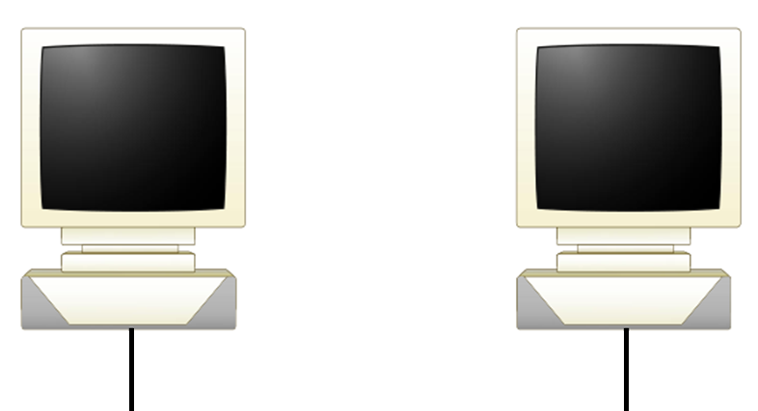
Nom : PC1
IP : 192.168.0.1
Port :59225
ID socket : 3
Nom : PC2
IP : 192.168.0.2
Port : 44675
ID socket : 3

